Slide 1
ГЕОМЕТРИЯ
Повторим пройденный материал

Slide 2
Параллельные прямые
Прямые, принадлежащие одной плоскости называются параллельными, если они не имеют общих точек или совпадают.

Slide 4
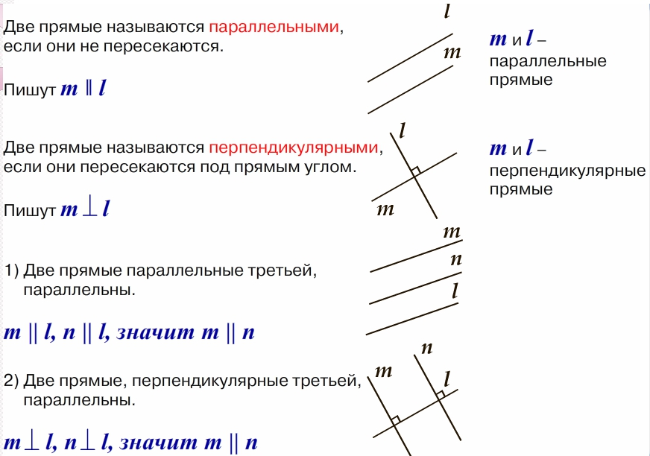

Slide 5
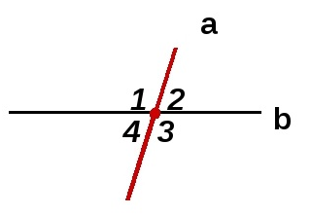
При пересечении двух прямых образуются:
Две пары вертикальных углов:
1 и 3, 2 и 4
Вертикальные углы ВСЕГДА РАВНЫ
Четыре пары смежных углов:
1 и 2, 2 и 3, 1 и 4, 4 и 3
Смежные углы В СУММЕ ВСЕГДА СОСТАВЛЯЮТ 180 градусов

Slide 6
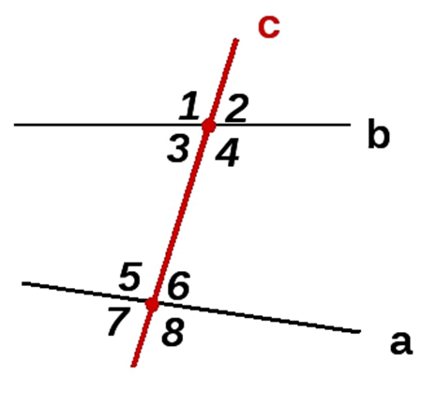
Накрест лежащие углы:
1 и 8, 2 и 7, 3 и 6, 4 и 5
Односторонние углы:
4 и 6, 3 и 5, 1 и 7, 2 и 8
Соответственные углы:
1 и 5, 2 и 6, 3 и 7, 4 и 8

Slide 7
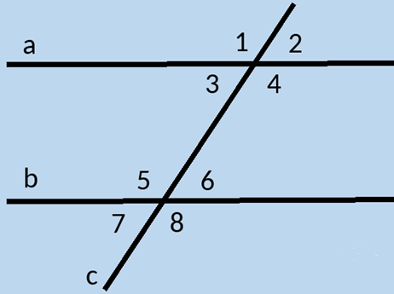
Если две параллельные прямые пересечены секущей, то для углов, образованных этими тремя прямыми справедливо:
Накрест лежащие углы РАВНЫ (1 и 8, 2 и 7, 3 и 6, 4 и 5)
Односторонние углы в сумме составляют 180 градусов (4 и 6, 3 и 5, 1 и 7, 2 и 8)
Соответственные углы РАВНЫ (1 и 5, 2 и 6, 3 и 7, 4 и 8)

Slide 8
При раскрытии следующей темы о параллельности плоскостей использованы материалы презентации с сайта «Образовательная социальная сеть»: https://nsportal.ru/shkola/geometriya/library/2014/03/04/parallelnye-ploskosti

Slide 9
Параллельные плоскости.

Slide 10
Плоскость определяется (может быть задана):
Тремя, не лежащими на одной прямой, точками
Прямой и точкой, не лежащей на этой прямой
Двумя непересекающимися прямыми

Slide 11
Две плоскости называются параллельными, если они не пересекаются.
Плоскости
Пересекаются
Параллельны
α ∩ β
α
Пересечением двух плоскостей является прямая.
α
β
β
α || β

Slide 12
Если две пересекающиеся прямые одной плоскости соответственно параллельны двум прямым другой плоскости, то эти плоскости параллельны.
Дано: а ∩ b = М; а Є α; b Є α
а₁∩ b₁ = М₁; а₁Є β; b₁Є β
a || a₁; b || b₁
Доказать: α || β
а
b
М
α
а₁
b₁
М₁
β

Slide 13
Если две пересекающиеся прямые одной плоскости соответственно параллельны двум прямым другой плоскости, то эти плоскости параллельны.
По признаку параллельности прямой и плоскости а || β и b || β.
Доказательство: (от противного)
Пусть α ∩ β = с
Тогда а || β, т.к. a || a₁, а₁ Є β
а Є α; α ∩ β = с, значит а || с.
b || β, т.к. b || b₁, b₁ Є β
b Є α α ∩ β = с, значит b || с.
Имеем а || b, то есть
через точку М проходят
две прямые а и b,
параллельные прямой с.
Получили противоречие. Значит, α || β .
а
b
М
α
с
а₁
b₁
М₁
β

Slide 14
Проверка знаний
Да
Могут ли прямая и плоскость не иметь общих точек?
Верно ли, что если две прямые не пересекаются, то они параллельны?
Плоскости α и β параллельны, прямая m лежит в плоскости α. Верно ли, что прямая m параллельна плоскости β?
Верно ли, что если прямая а параллельна одной из двух параллельных плоскостей, с другой плоскостью прямая а имеет одну общую точку?
Верно ли, что плоскости параллельны, если прямая, лежащая в одной плоскости, параллельна другой плоскости?
Нет
Да
Нет
Нет

Slide 15
Основные свойства треугольников

Slide 16
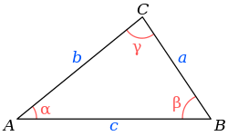
Треуго́льник (в евклидовом пространстве) — геометрическая фигура, образованная тремя отрезками, которые соединяют три точки, не лежащие на одной прямой. Указанные три точки называются вершинами треугольника, а отрезки — сторонами треугольника. Часть плоскости, ограниченная сторонами, называется внутренностью треугольника: нередко треугольник рассматривается вместе со своей внутренностью (например, для определения понятия площади).
Иногда рассматривают вырожденный треугольник, три вершины которого лежат на одной прямой. Если не оговорено иное, треугольник в данной презентации предполагается невырожденным.
Традиционно вершины треугольника обозначаются заглавными буквами латинского алфавита: A, B, C, а противолежащие им стороны — теми же строчными буквами (см. рисунок). Треугольник с вершинами A, B и C обозначается как Δ ABC. Стороны можно также обозначать буквами ограничивающих их вершин: AB=c; BC=a; CA=b.
Величины углов при соответствующих вершинах традиционно обозначаются греческими буквами (α, β, γ).

Slide 17
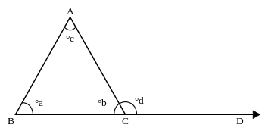
Внешним углом DCA плоского треугольника ABC при данной вершине C называется угол, смежный внутреннему углу ACB треугольника при этой вершине.
Внешний угол может принимать значения от 0 до 180°.

Slide 18
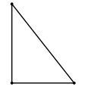
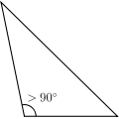
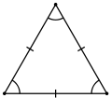
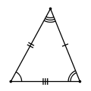
Типы треугольников
Поскольку в евклидовой геометрии сумма углов треугольника равна 180°, то не менее двух углов в треугольнике должны быть острыми (меньшими 90°). Выделяют следующие виды треугольников:
Остроугольный
Прямоугольный
Тупоугольный
По длине сторон различают:
Разносторонний
Равнобедренный
Равносторонний (правильный)

Slide 19
Основные свойства треугольников
Сумма углов треугольника равна 180°
Длина любой стороны всегда меньше суммы длин двух других сторон
Длина каждой стороны треугольника больше разности двух других сторон
Величина внешнего угла треугольника равна сумме двух других углов, не смежных с ним
Против большего угла в треугольнике лежит большая сторона и наоборот (против меньшего угла лежит меньшая сторона). Против равных сторон лежат равные углы.

Slide 20
С
А
В

Slide 21
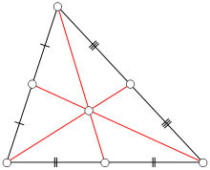
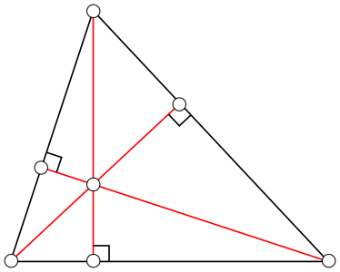
Медианой треугольника, проведённой из данной вершины, называется отрезок, соединяющий эту вершину с серединой противолежащей стороны (основанием медианы). Все три медианы треугольника пересекаются в одной точке.
Эта точка пересечения называется центроидом или центром тяжести треугольника. Последнее название связано с тем, что у треугольника, сделанного из однородного материала, центр тяжести находится в точке пересечения медиан.
Точка пересечения медиан делит каждую медиану в отношении 1:2, считая от основания медианы.
Длину медианы mc, опущенной на сторону c, можно найти по формулам:
Высотой треугольника, проведённой из данной вершины, называется перпендикуляр, опущенный из этой вершины на противоположную сторону или её продолжение. Три высоты треугольника пересекаются в одной точке.
Длины высот, опущенных на стороны, можно найти по формулам:
При этом R – радиус описанной окружности

Slide 22
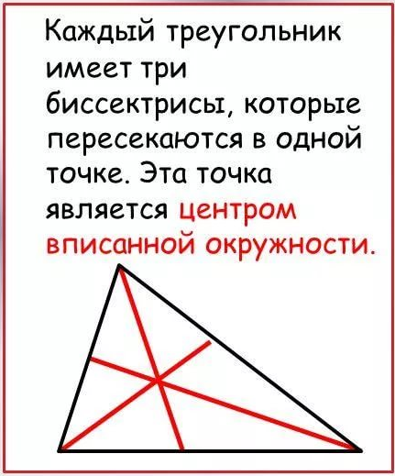
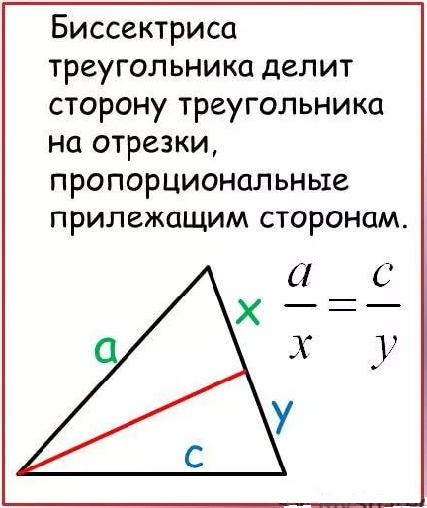
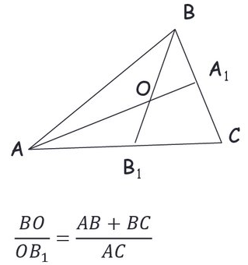
Если треугольник разносторонний (не равнобедренный), то биссектриса, проведённая из любой его вершины, лежит между медианой и высотой, проведёнными из той же вершины

Slide 24
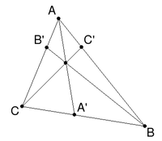
ЧЕВИАНА ТРЕУГОЛЬНИКА
Определим чевиану как отрезок, соединяющий вершину треугольника с некоторой точкой на противоположной стороне.

Slide 25
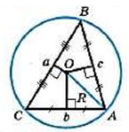
Описанная окружность - окружность, проходящая через все три вершины треугольника. Описанная окружность всегда единственна, её центр совпадает с точкой пересечения серединных перпендикуляров к сторонам треугольника. В тупоугольном треугольнике этот центр лежит вне треугольника.

Slide 26
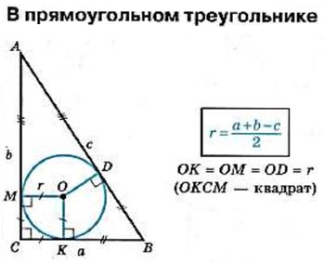
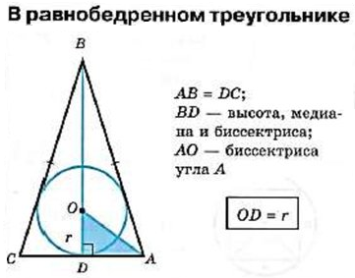
Вписанная окружность — окружность, касающаяся всех трёх сторон треугольника. Она единственна. Центр вписанной окружности совпадает с точкой пересечения биссектрис треугольника.

Slide 27
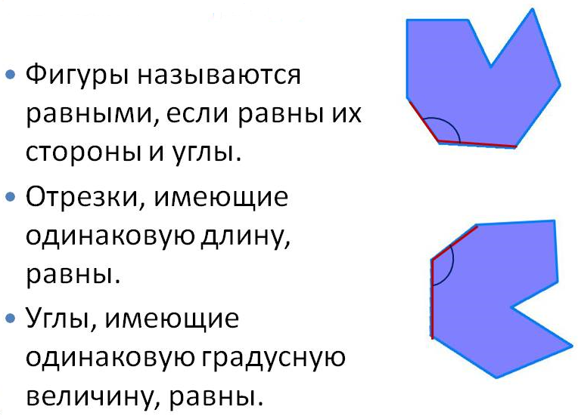
Фигуры называются РАВНЫМИ, если имеют одинаковые форму и размеры.
ВСЕГДА РАВНЫ:
Все точки равны
Все прямые равны
Все лучи равны
Все плоскости равны

Slide 29
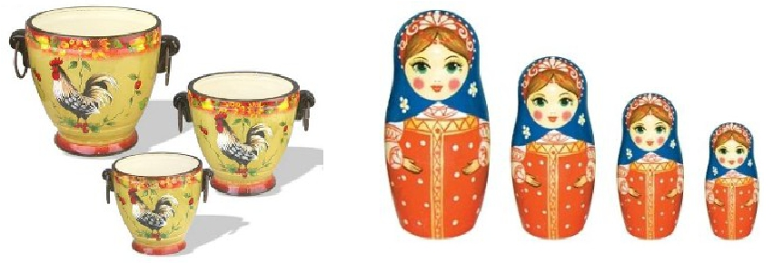
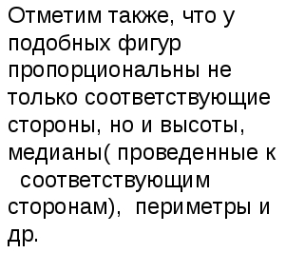
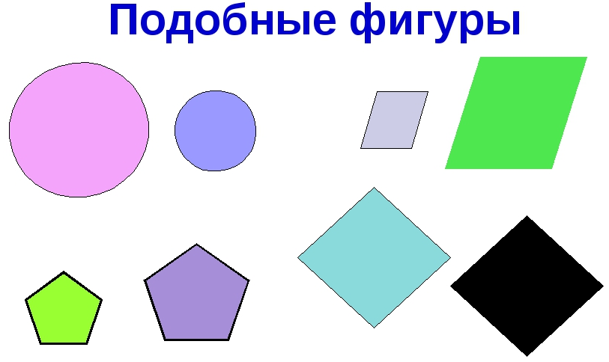
Фигуры называются ПОДОБНЫМИ, если имеют одинаковую форму, но разные размеры.
ВСЕГДА РАВНЫ:
Все точки равны
Все прямые равны
Все лучи равны
Все плоскости равны

Slide 30
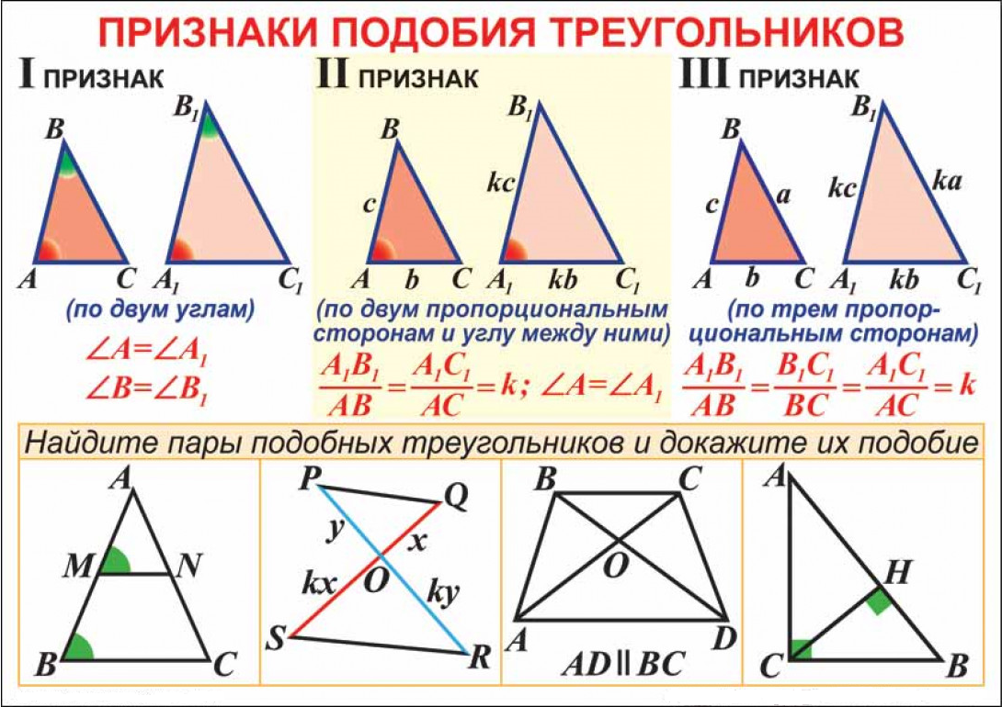

Slide 31
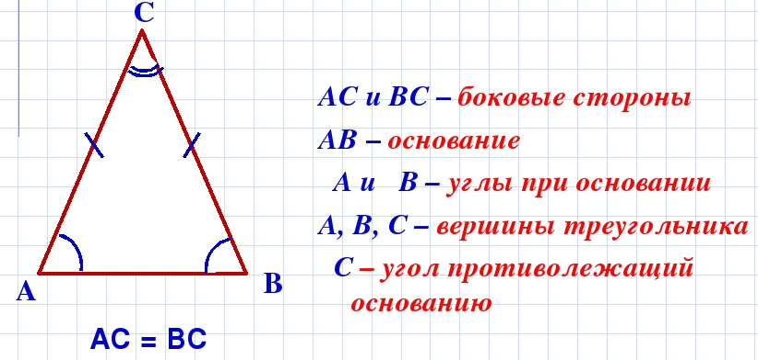
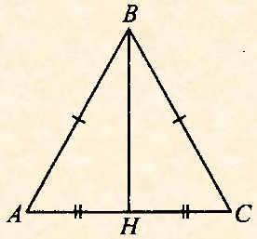
РАВНОБЕДРЕННЫЙ ТРЕУГОЛЬНИК
Равнобедренным называется треугольник, у которого две стороны равны. Эти стороны называются боковыми, третья сторона называется основанием. В равнобедренном треугольнике углы при основании равны.
Высота, медиана и биссектриса равнобедренного треугольника, опущенные на основание, совпадают. Верно и обратное: если биссектриса, медиана и высота, проведённые из одной вершины, совпадают, то треугольник равнобедренный.

Slide 32
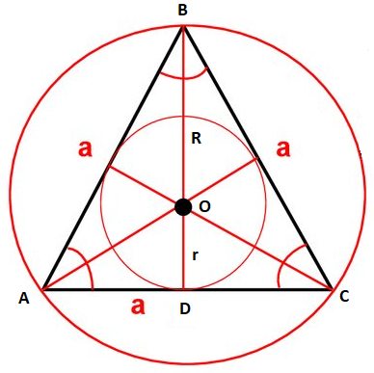

Slide 33
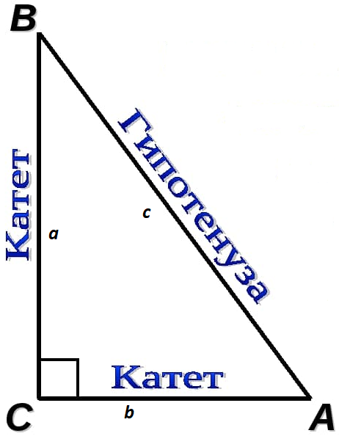
Квадрат гипотенузы равен сумме квадратов катетов.

Slide 34
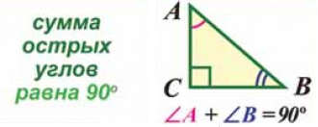
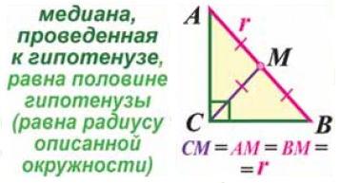
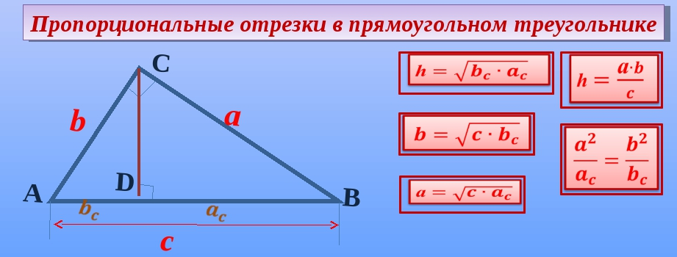
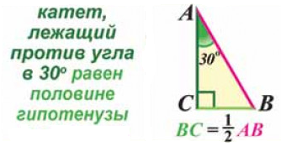
Высота, проведенная из вершины прямого угла, делит прямоугольный треугольник на два подобных треугольника, и оба они подобны исходному.

Slide 36
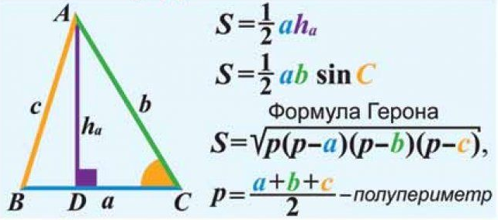
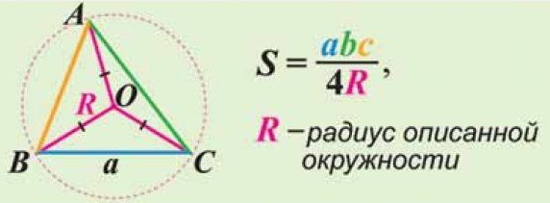
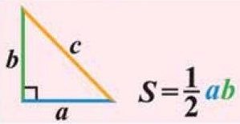
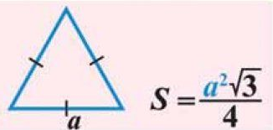
ПЛОЩАДЬ ТРЕУГОЛЬНИКА:
Для прямоугольного треугольника:
Для равностороннего треугольника:

Slide 37
МНОГОУГОЛЬНИКИ вообще и ЧЕТЫРЕХУГОЛЬНИКИ

Slide 38
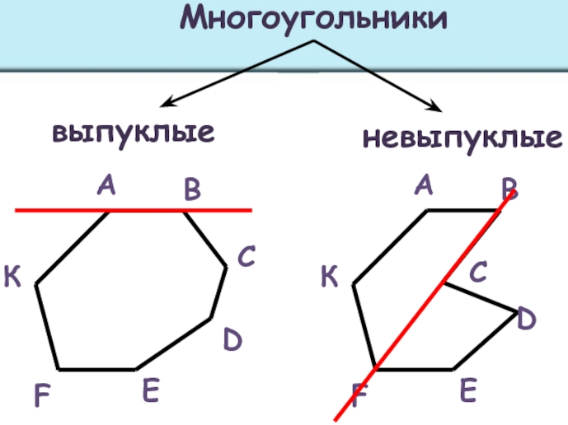
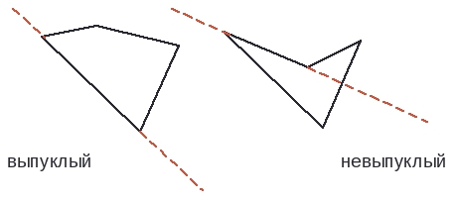
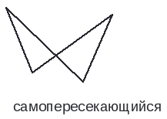
Четырехугольник (и вообще – любой многоугольник) называется выпуклым, если он лежит по одну сторону от прямой, содержащей любую из его сторон. Также, если две ЛЮБЫЕ точки выпуклого многоугольника соединить отрезком, то весь этот отрезок будет лежать ВНУТРИ многоугольника.
Далее: если иное не оговорено специально, то в данной презентации мы рассматриваем
только выпуклые многоугольники.

Slide 39
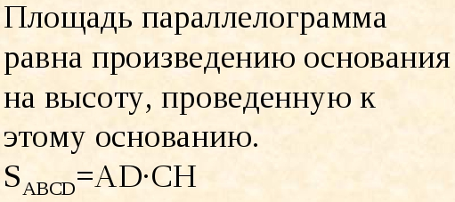
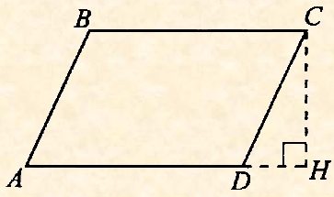
BH, CN и BK – высоты параллелограмма

Slide 40
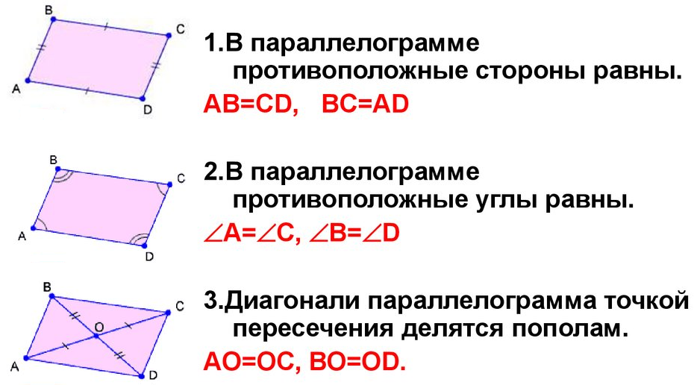
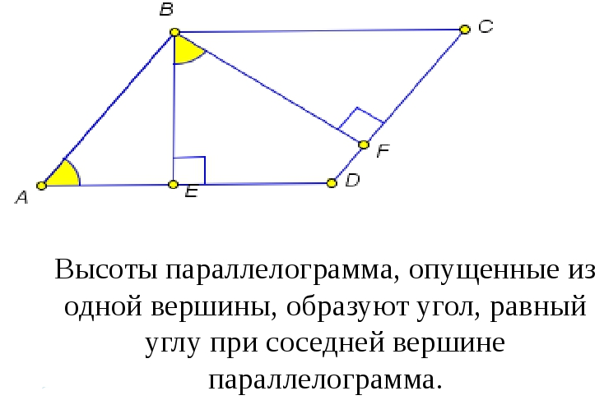
СВОЙСТВА ПАРАЛЛЕЛОГРАММА
Сумма двух соседних углов равна 180 градусам.
4. Каждая диагональ делит параллелограмм
на два равных треугольника.
ABC=ACD, BCD=ABD
5. Сумма квадратов диагоналей равна сумме квадратов всех сторон параллелограмма
AC²+BD² = AB²+BC²+CD²+AD²

Slide 41
Термин «ромб» происходит от др.-греч. ῥόμβος — «бубен». Если сейчас бубны в основном делают круглой формы, то раньше их делали как раз в форме квадрата или ромба. Поэтому название карточной масти бубны, знаки которой имеют ромбическую форму, происходит ещё с тех времён, когда бубны не были круглыми.
Диагональ делит ромб пополам.
Две диагонали делят ромб на четыре равных прямоугольных треугольника
В любой ромб может быть вписана окружность с центром в точке пересечения диагоналей.

Slide 42
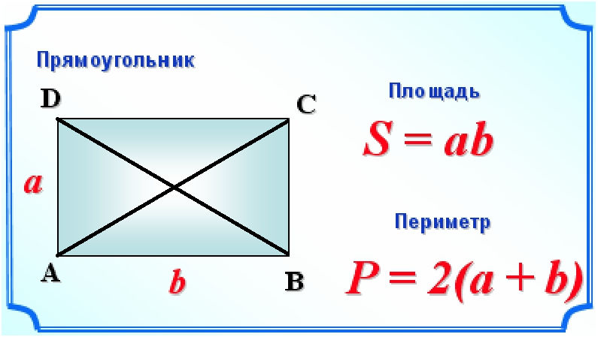
AC = BD
Любой прямоугольник может быть описан окружностью с центром в точке пересечения его диагоналей.

Slide 43
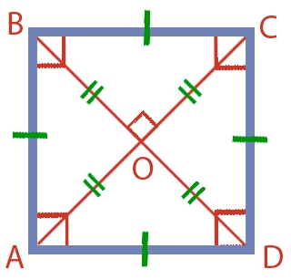
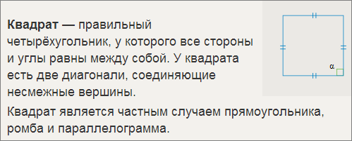
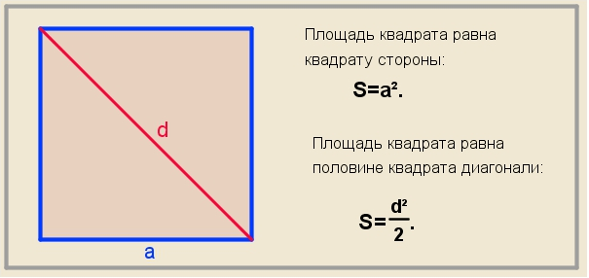
Поэтому квадрату присущи ВСЕ свойства, имеющиеся у параллелограмма, прямоугольника и ромба.
Квадрат – правильный четырехугольник, поэтому в него может быть вписана окружность, и он может быть описан окружностью. Центры окружностей совпадают и находятся в точке пересечения диагоналей.

Slide 45
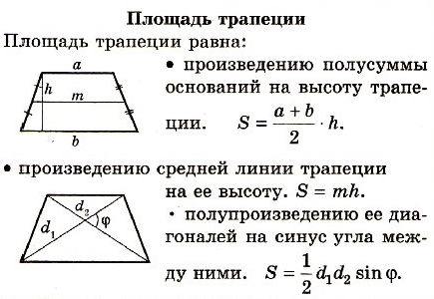
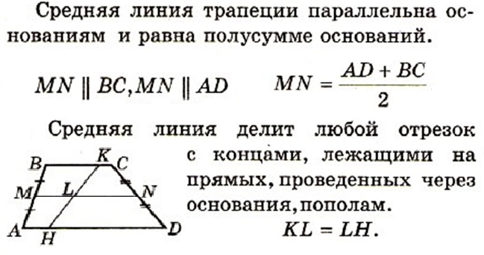
СВОЙСТВА ТРАПЕЦИИ:
Средняя линия трапеции – отрезок, соединяющий середины боковых сторон трапеции.

Slide 46
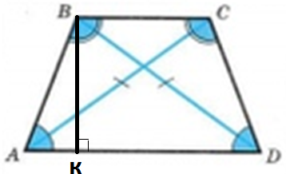
СВОЙСТВА РАВНОБЕДРЕННОЙ ТРАПЕЦИИ
Высота, опущенная к бОльшему основанию, делит его на отрезки, бОльший из которых равен полусумме оснований, а меньший – полуразности:
КD=(AD+BC)/2 и AK=(AD-BC)/2

Slide 47
СВОЙСТВА РАВНОБЕДРЕННОЙ ТРАПЕЦИИ
Высота, опущенная к бОльшему основанию, делит его на отрезки, бОльший из которых равен полусумме оснований, а меньший – полуразности:
КD=(AD+BC)/2 и AK=(AD-BC)/2

Slide 48
Свойства равнобедренной трапеции:

Slide 49
Дополнительные свойства трапеции:

Slide 52
Другие интересные и полезные свойства трапеции:

Slide 53
Другие интересные и полезные свойства трапеции:

Slide 55
ТЕОРЕМА ВАРИНЬОНА – середины сторон произвольного выпуклого четырехугольника являются вершинами параллелограмма, длина сторон которого равны половинам длин диагоналей, а площадь – половине площади исходного четырехугольника.

Slide 57
МНОГОУГОЛЬНИКИ

Slide 59
Многоуго́льник — это геометрическая фигура, обычно определяемая как замкнутая ломаная.
Плоская замкнутая ломаная — наиболее общий случай;
Плоская замкнутая ломаная без самопересечений, любые два соседних звена которой не лежат на одной прямой;
Часть плоскости, ограниченная замкнутой ломаной без самопересечений — плоский многоугольник

Slide 60
В любом случае вершины ломаной называются вершинами многоугольника, а её отрезки — сторонами многоугольника.
Вершины многоугольника называются соседними, если они являются концами одной из его сторон.
Стороны многоугольника называются смежными, если они прилегают к одной вершине.
Отрезки, соединяющие несоседние вершины многоугольника, называются диагоналями.

Slide 61
Углом (или внутренним углом) многоугольника при данной вершине называется угол, образованный его сторонами, сходящимися в этой вершине, и находящийся во внутренней области многоугольника. В частности, угол может превосходить 180°, если многоугольник невыпуклый.
Внешним углом выпуклого многоугольника при данной вершине называется угол, смежный внутреннему углу многоугольника при этой вершине. В общем случае внешний угол — это разность между 180° и внутренним углом, он может принимать значения от −180° до 180°.

Slide 72
Элементы окружности

Slide 77
ОБЩИЕ КАСАТЕЛЬНЫЕ ДВУХ ОКРУЖНОСТЕЙ

